Slide 1

d
Equipo 1:
César Sánchez Parra
Natalia
Nick
Héctor Redondo

Slide 2
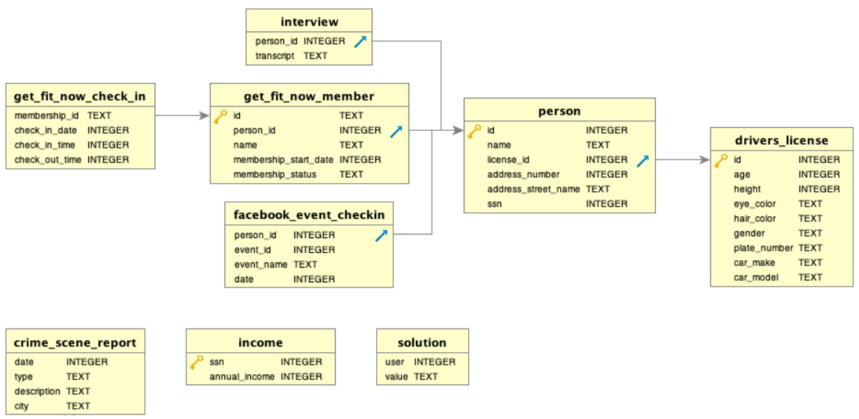
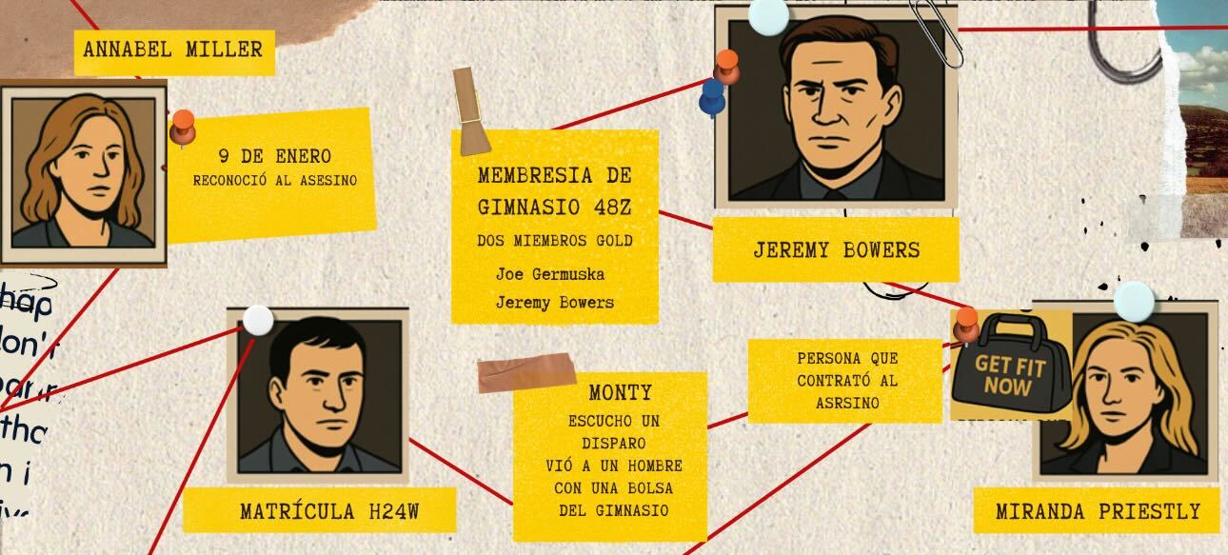
Base de datos del asesinato

Slide 3
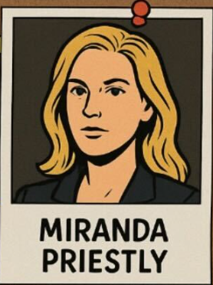
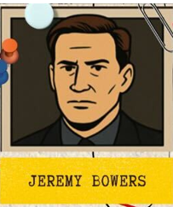
Arrested
Autora intelectual del crimen
Autor material del crimen

